Slide 1
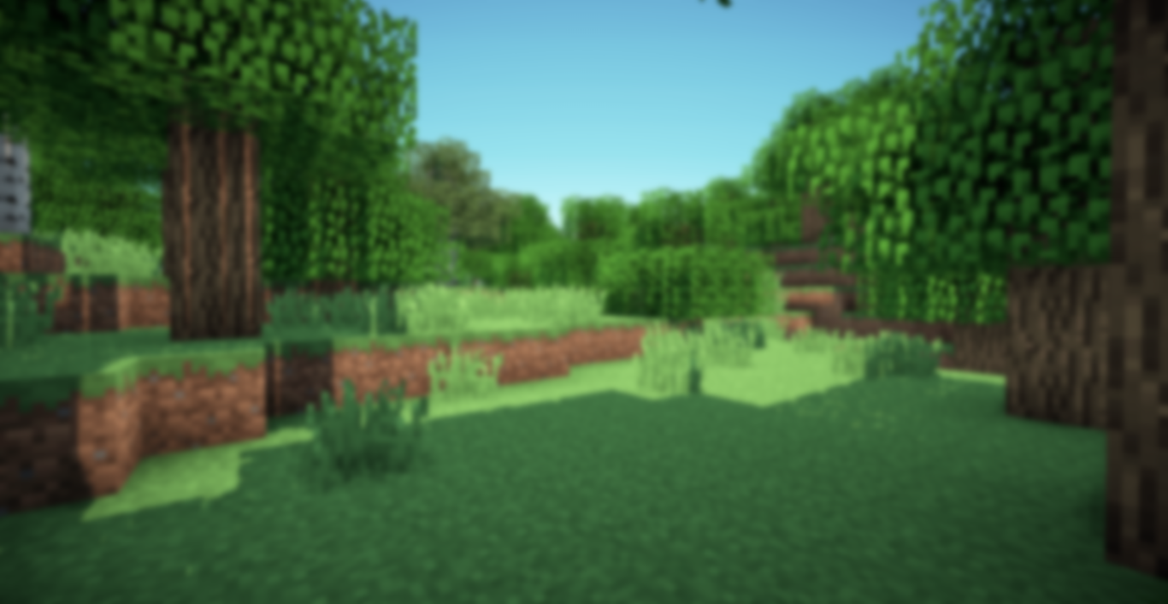
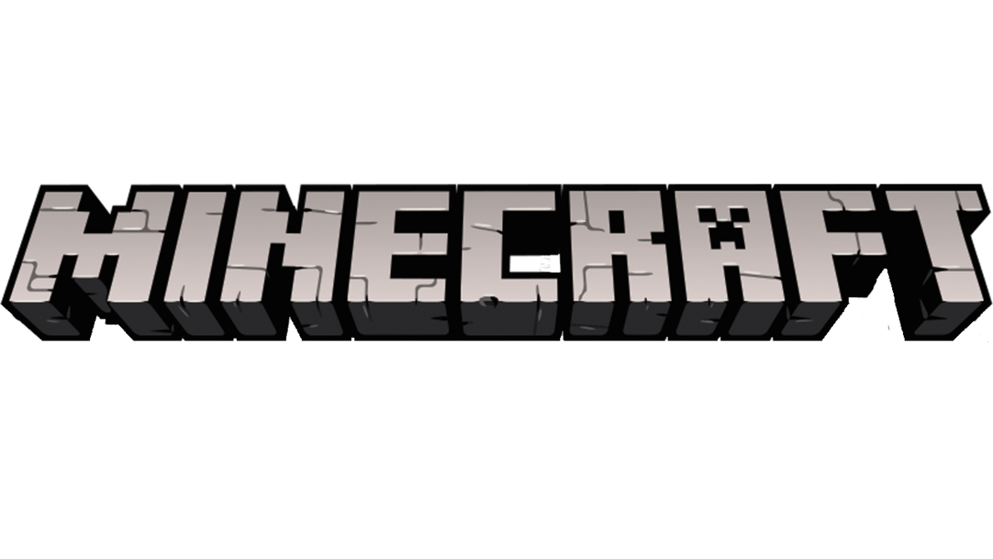
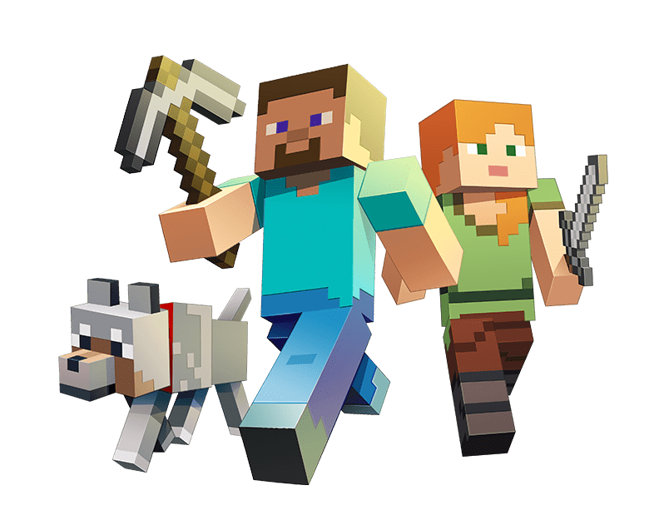
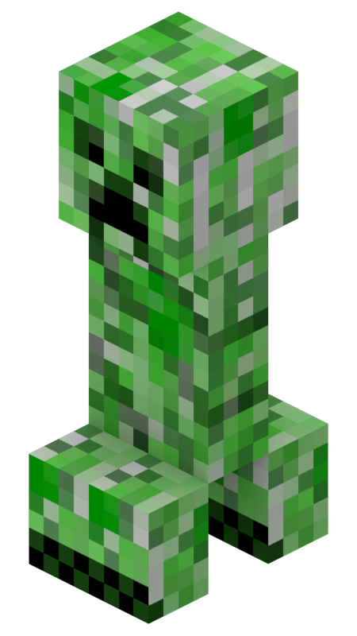
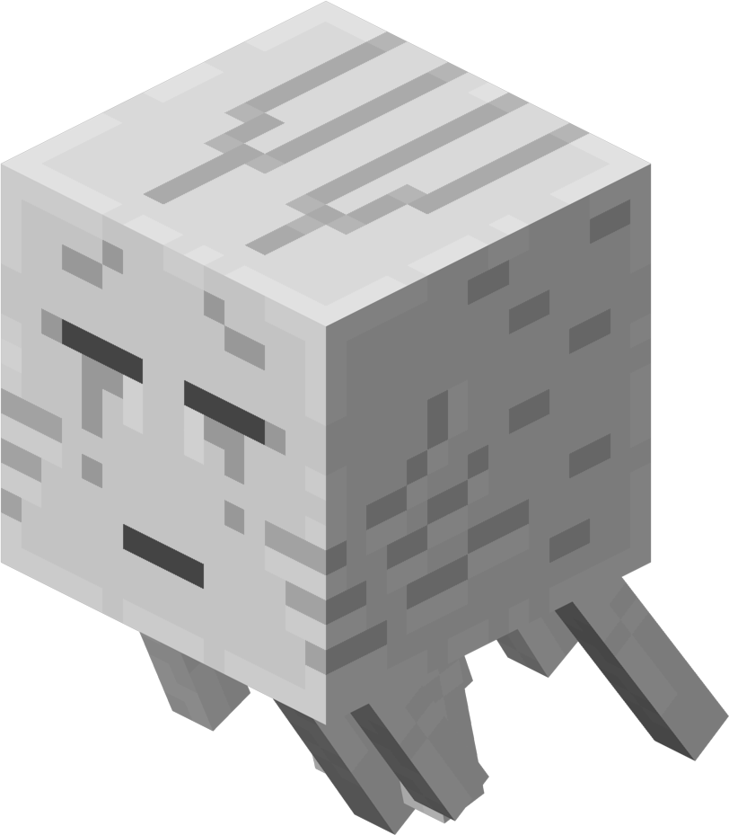
Começar a Apresentação
Opções.
Sair
Danilo Silvestre. SIS 1A

Slide 2
Carregando……

Slide 3
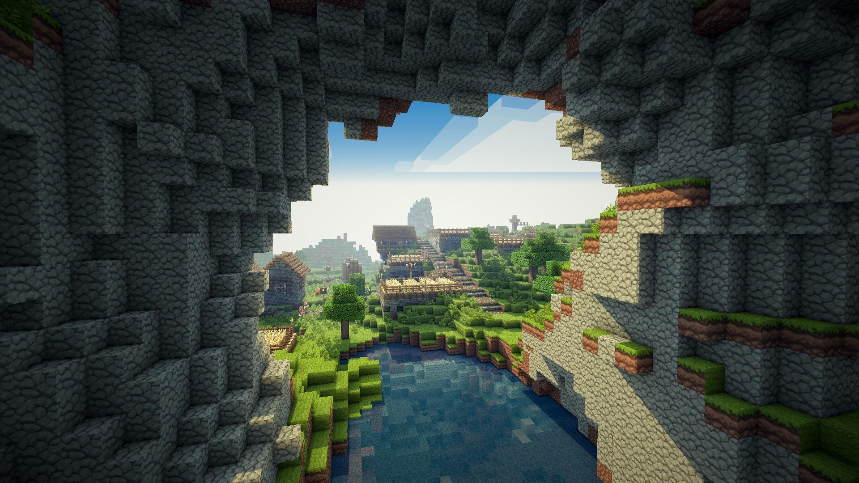
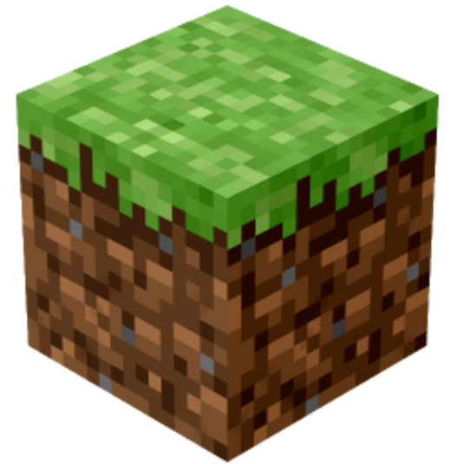
Minecraft
Minecraft é um jogo de construção e sobrevivência, desenvolvido pela, Mojang Studios e lançado em 2011. O jogo permite que o jogador explore um mundo totalmente aleatório coletando recursos para construir estruturas e ferramentas.

Slide 4
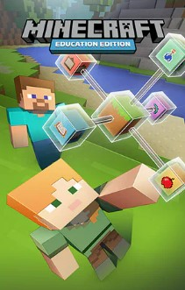
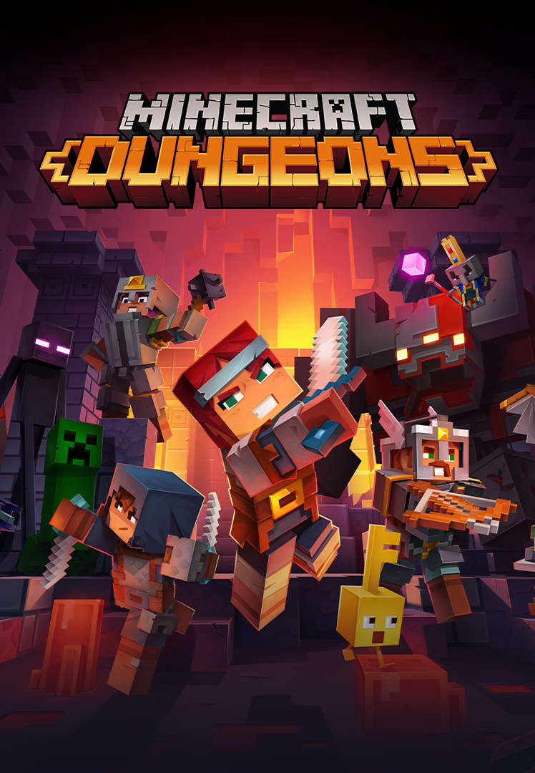
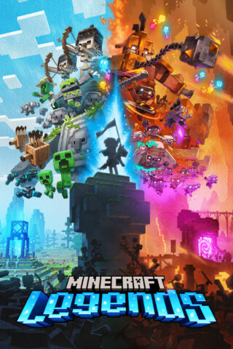
OUTROS JOGOS

Slide 5
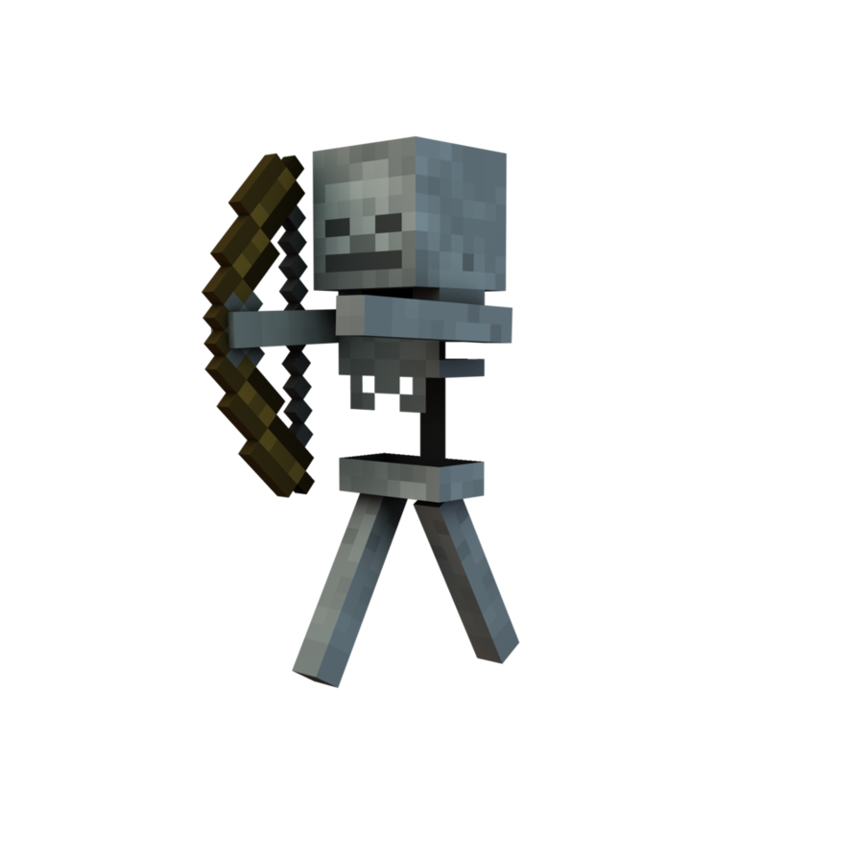
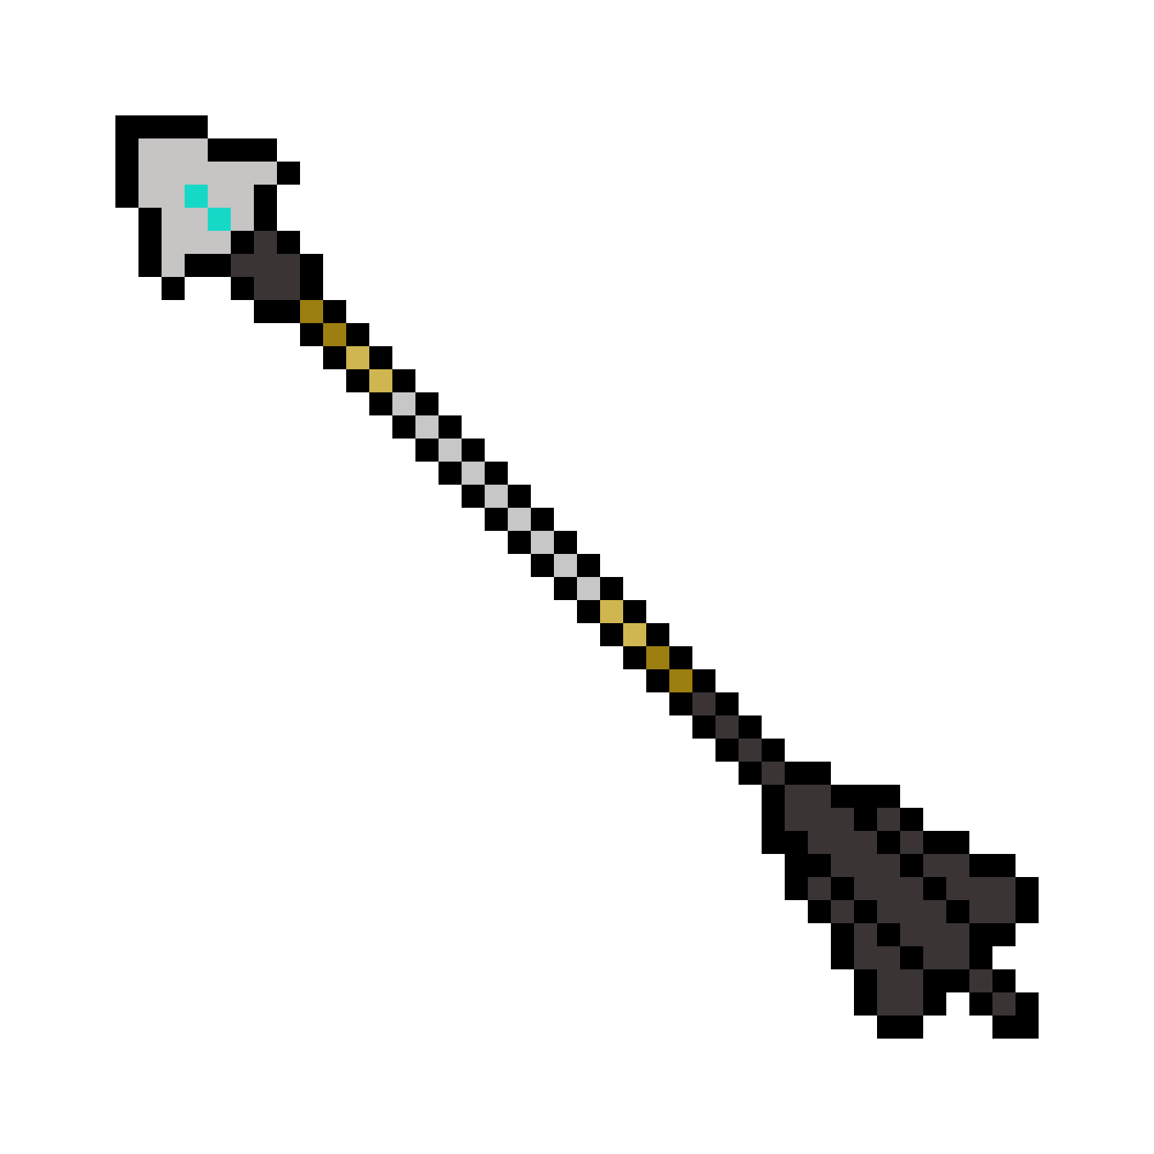
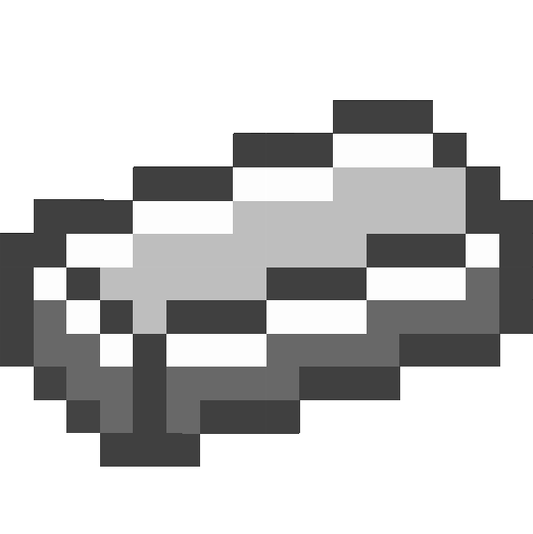



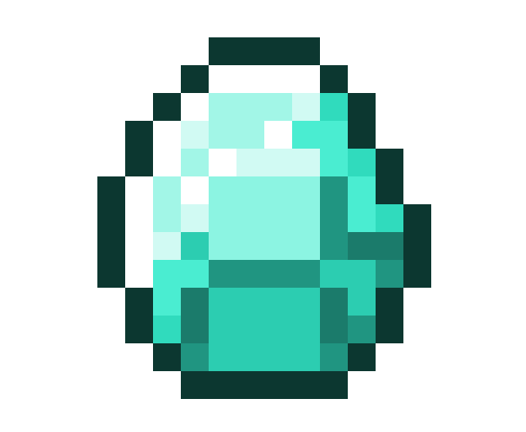
VALORES
Valores
Sobre mim
Maior Desafio
Superação
Foco
Responsábilidade
Criatividade
Competência

Slide 6
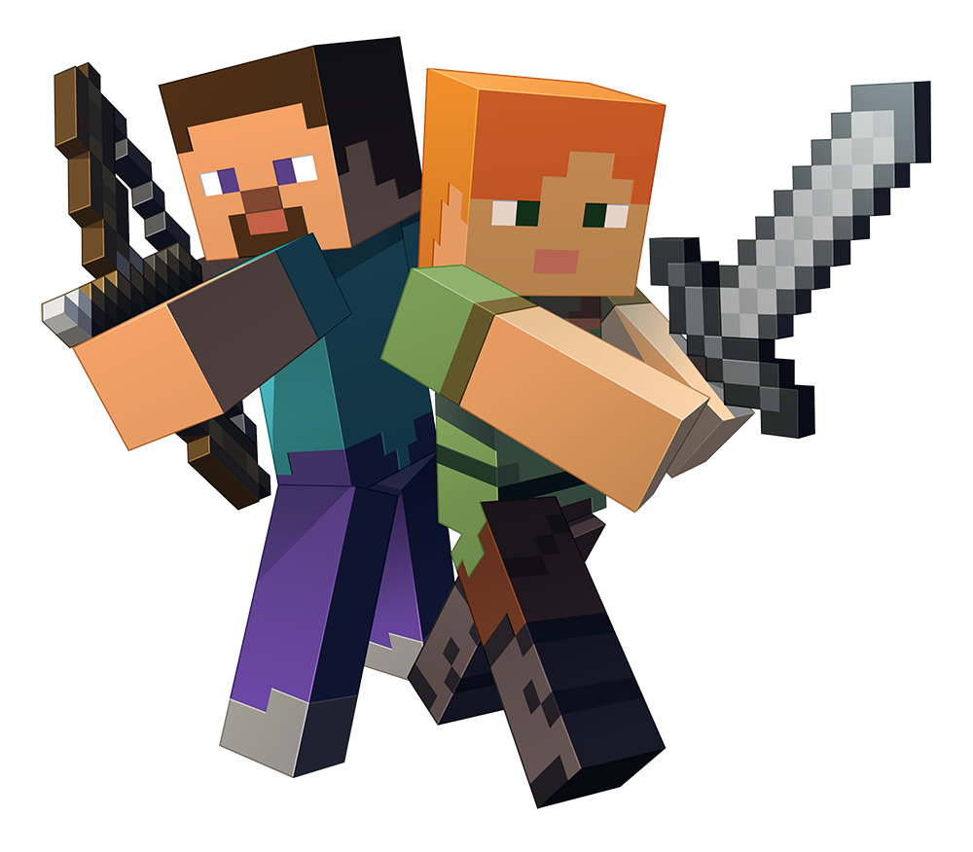
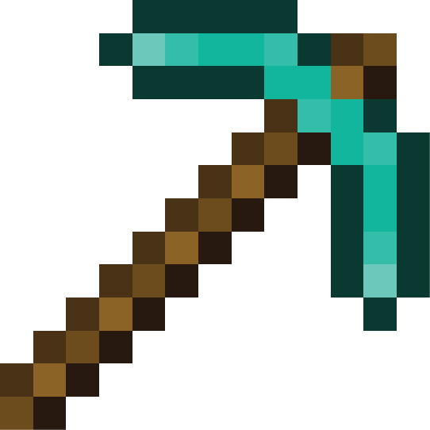
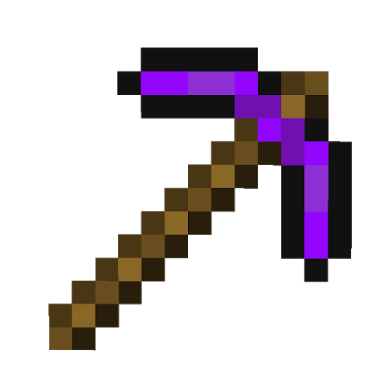
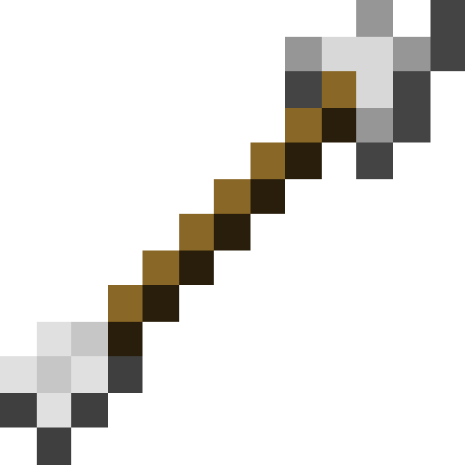
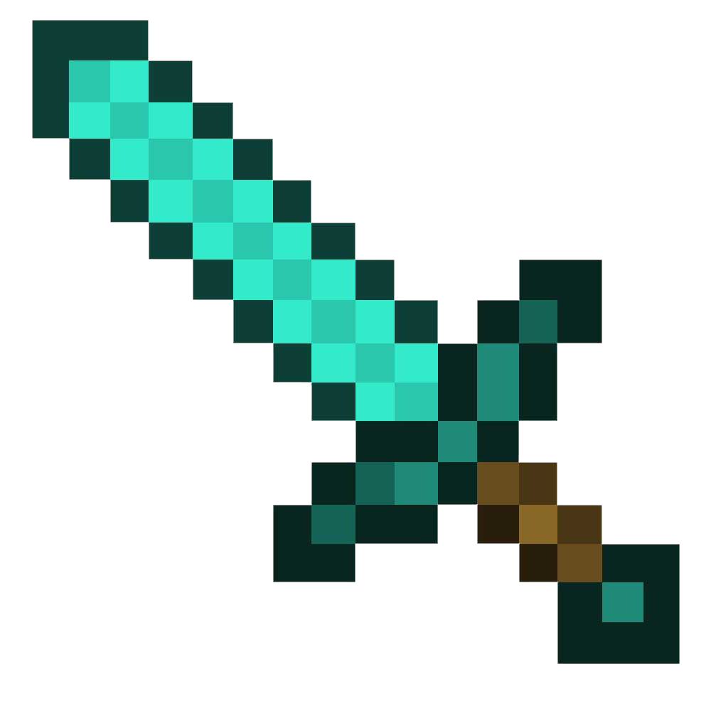
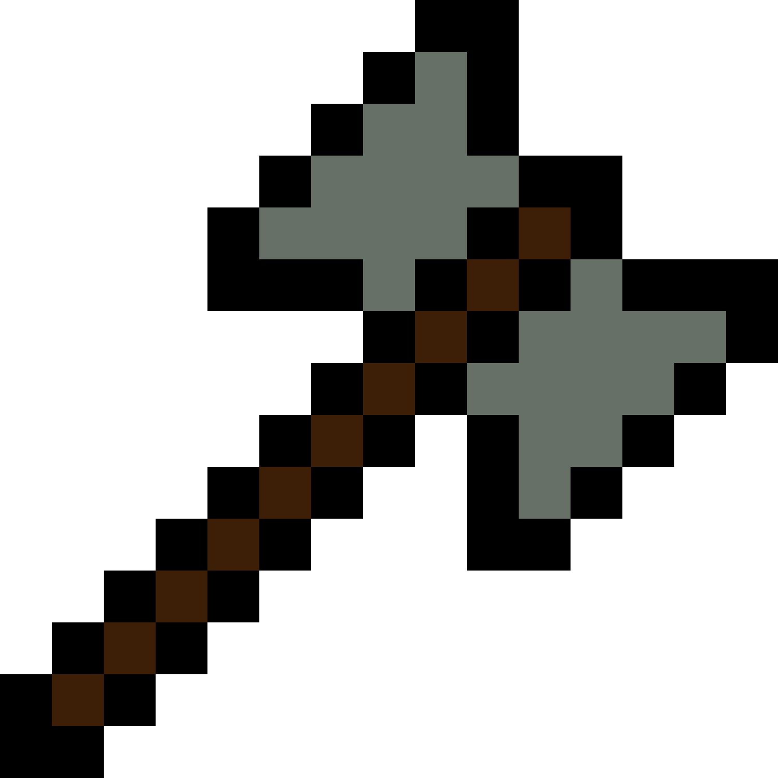
Por que escolhi esse tema
Valores
Sobre mim
Maior Desafio
Creeper
O Minecraft desempenha um papel importantíssimo na minha vida, foi nele que eu aprendi a ter criatividade e ser extremamente amigável e sociável com todos.

Slide 7
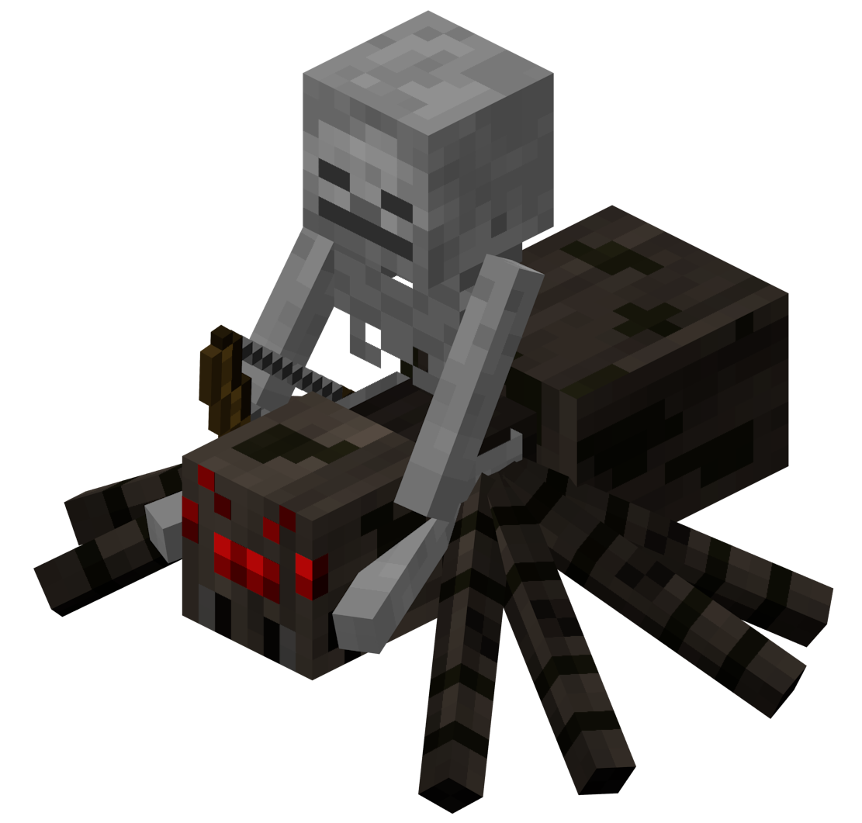
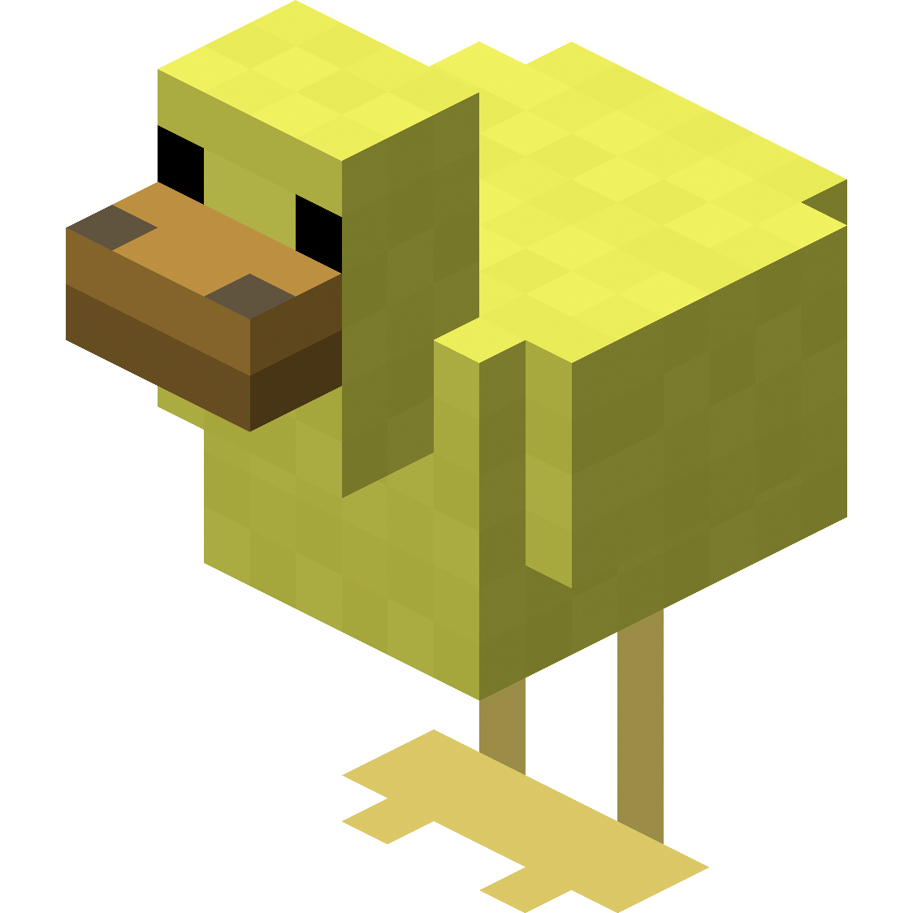


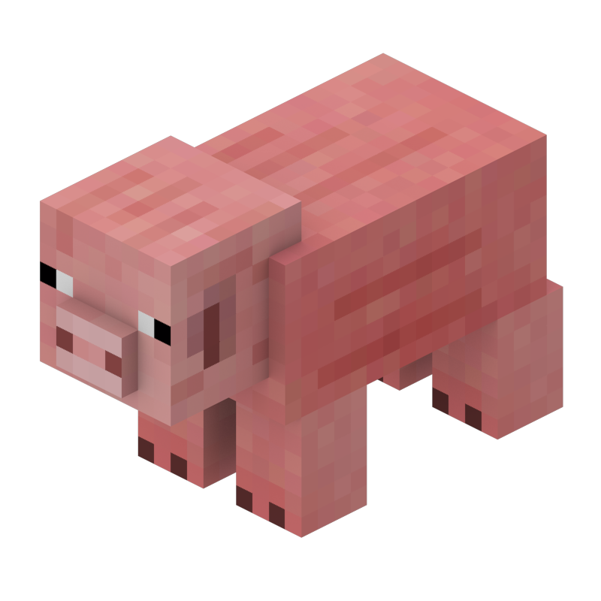



Desafio
Valores
Sobre mim
Maior Desafio
Superação
Meu maior desafio foi fazer o dashboard ficar interativo com o site, fiquei dias mexendo nas páginas de Node. No final deu tudo certo!

Slide 8

Maior Superação
Valores
Sobre mim
Maior Desafio
Superação
Fiquei extremamente orgulhoso em como o meu site foi sendo construído, ver que os conhecimentos aprendidos em sala de aula foram cruciais para o site estar em completo funcionamento foi muito gratificante.

Slide 9
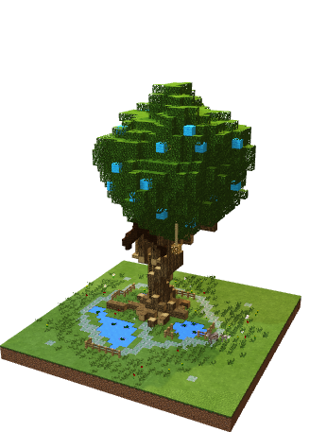
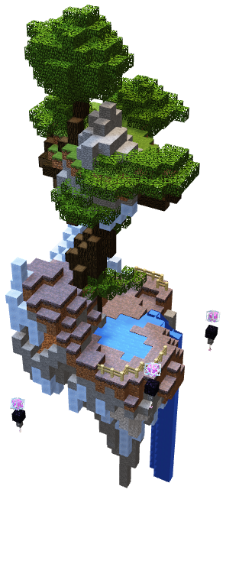
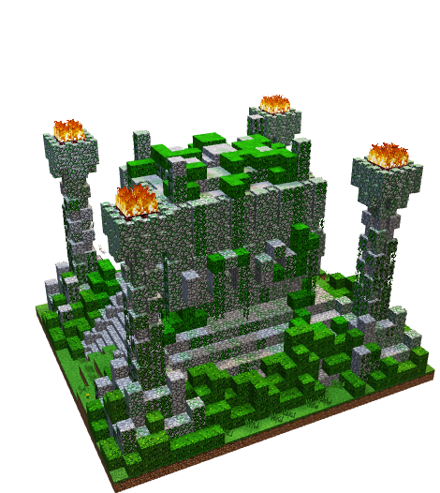
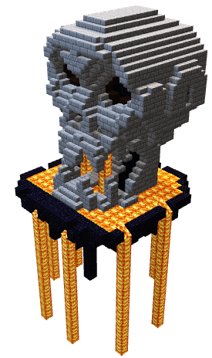
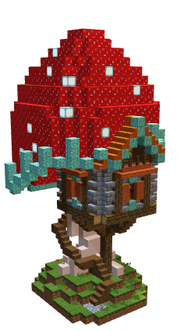
Site
Mostrando o SITE.

Slide 10

Agradecimentos
É com imensa satisfação que eu falo que meu trabalho está finalizado, estou muito feliz em ter desenvolvido esse projeto e mostrar um pouco sobre o Minecraft, um jogo que fez parte da minha vida. Estar falando um pouco sobre esse jogo me deixa muito contente. Agradeço de coração a todos que me ajudaram!
Agradecimentos especiais:
Pedro Paulo
Pedro Primon
Gabriel Vaz
Lucas Buriola
Christian Silvério
Anthony Bento
Professores

Slide 11
Obrigado!
Quit
Restart
PowerPoint Presentation

Slide 12
Obrigado!
Tem certeza que quer sair?
Sim
Não
Quit
Restart
PowerPoint Presentation

